Slide 1

内科学
呼吸系统第八章
慢性阻塞性肺疾病Chronic Obstructive Pulmonary Disease
中南大学湘雅二医院 · 呼吸内科
彭红 副教授

Slide 2
分类
肺心病
急性肺心病
慢性肺心病

Slide 3
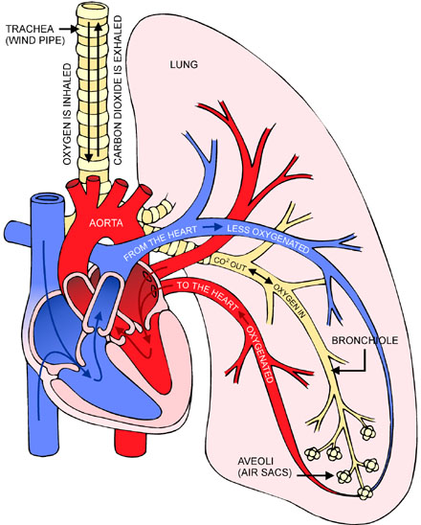
慢性肺心病（chronic pulmonary heart disease)
是由肺组织、肺血管或胸廓的慢性病变引起肺结构和（或）功能异常，导致肺血管阻力增加，肺动脉压力增高，使右心室扩张或（和）肥厚，伴或不伴右心功能衰竭的心脏病，并排除先天性心脏病或左心病变引起者。

Slide 4
流行病学、病因
发病机制和病理
临床表现、检查
诊断和鉴别诊断
治疗、预后等

Slide 5

流行病学（epidemiology）
发病率0.44-0.67%
北方>南方
农村>城市
年龄
吸烟
性别
季节

Slide 6
Etiology
支气管、肺疾病：COPD、哮喘、支扩、肺结核、间质性肺疾病等
胸廓运动障碍性疾病：胸廓或脊柱畸形、神经肌肉疾病
肺血管疾病：慢性栓塞性肺动脉高压、肺小动脉炎、特发性肺动脉高压
其他：原发性肺泡通气不足、先天性口咽畸形、OSAS

Slide 7
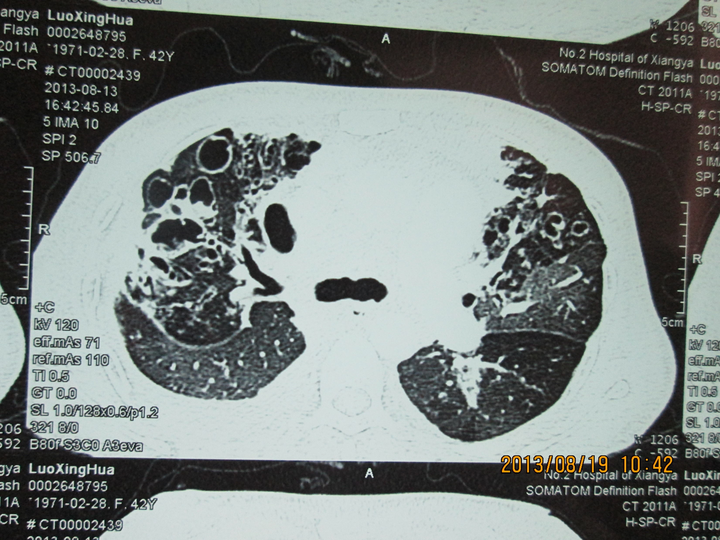

Slide 8
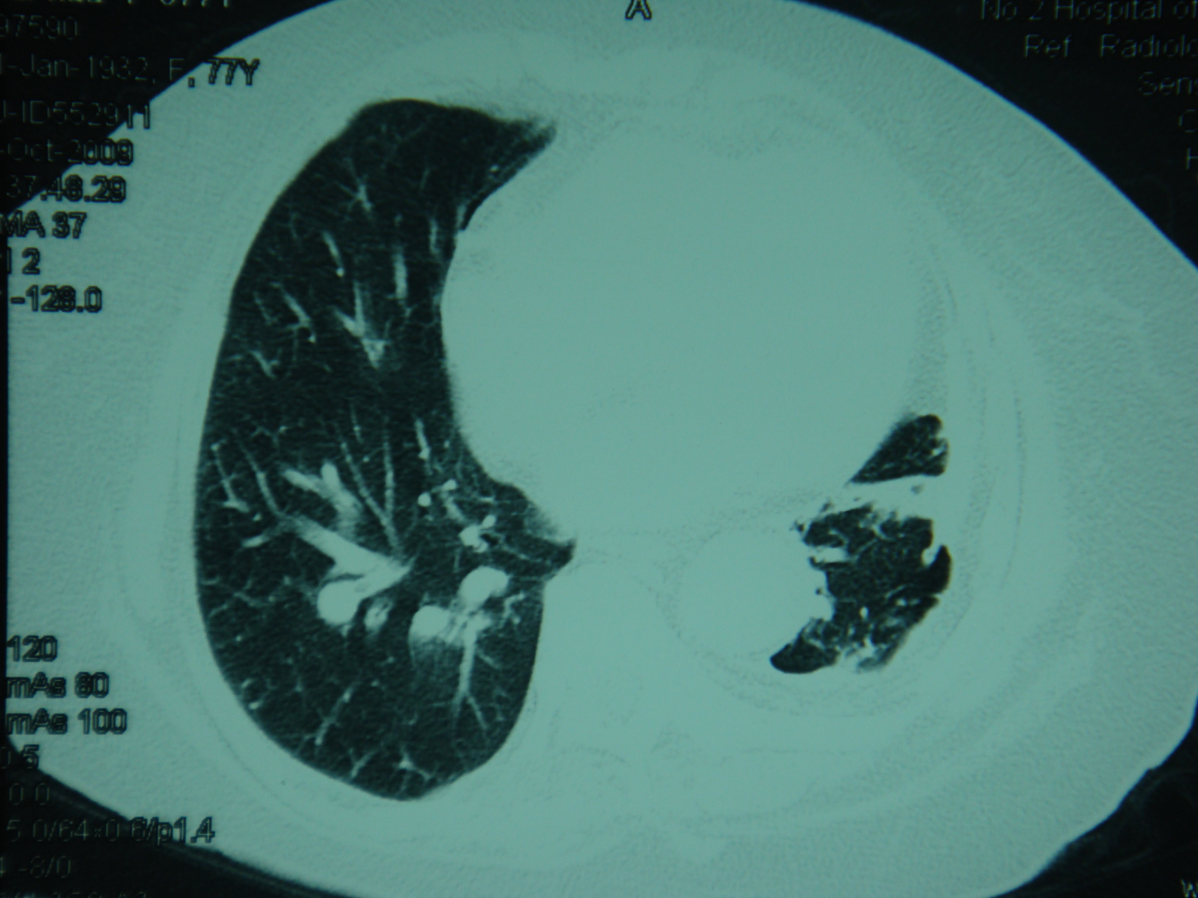
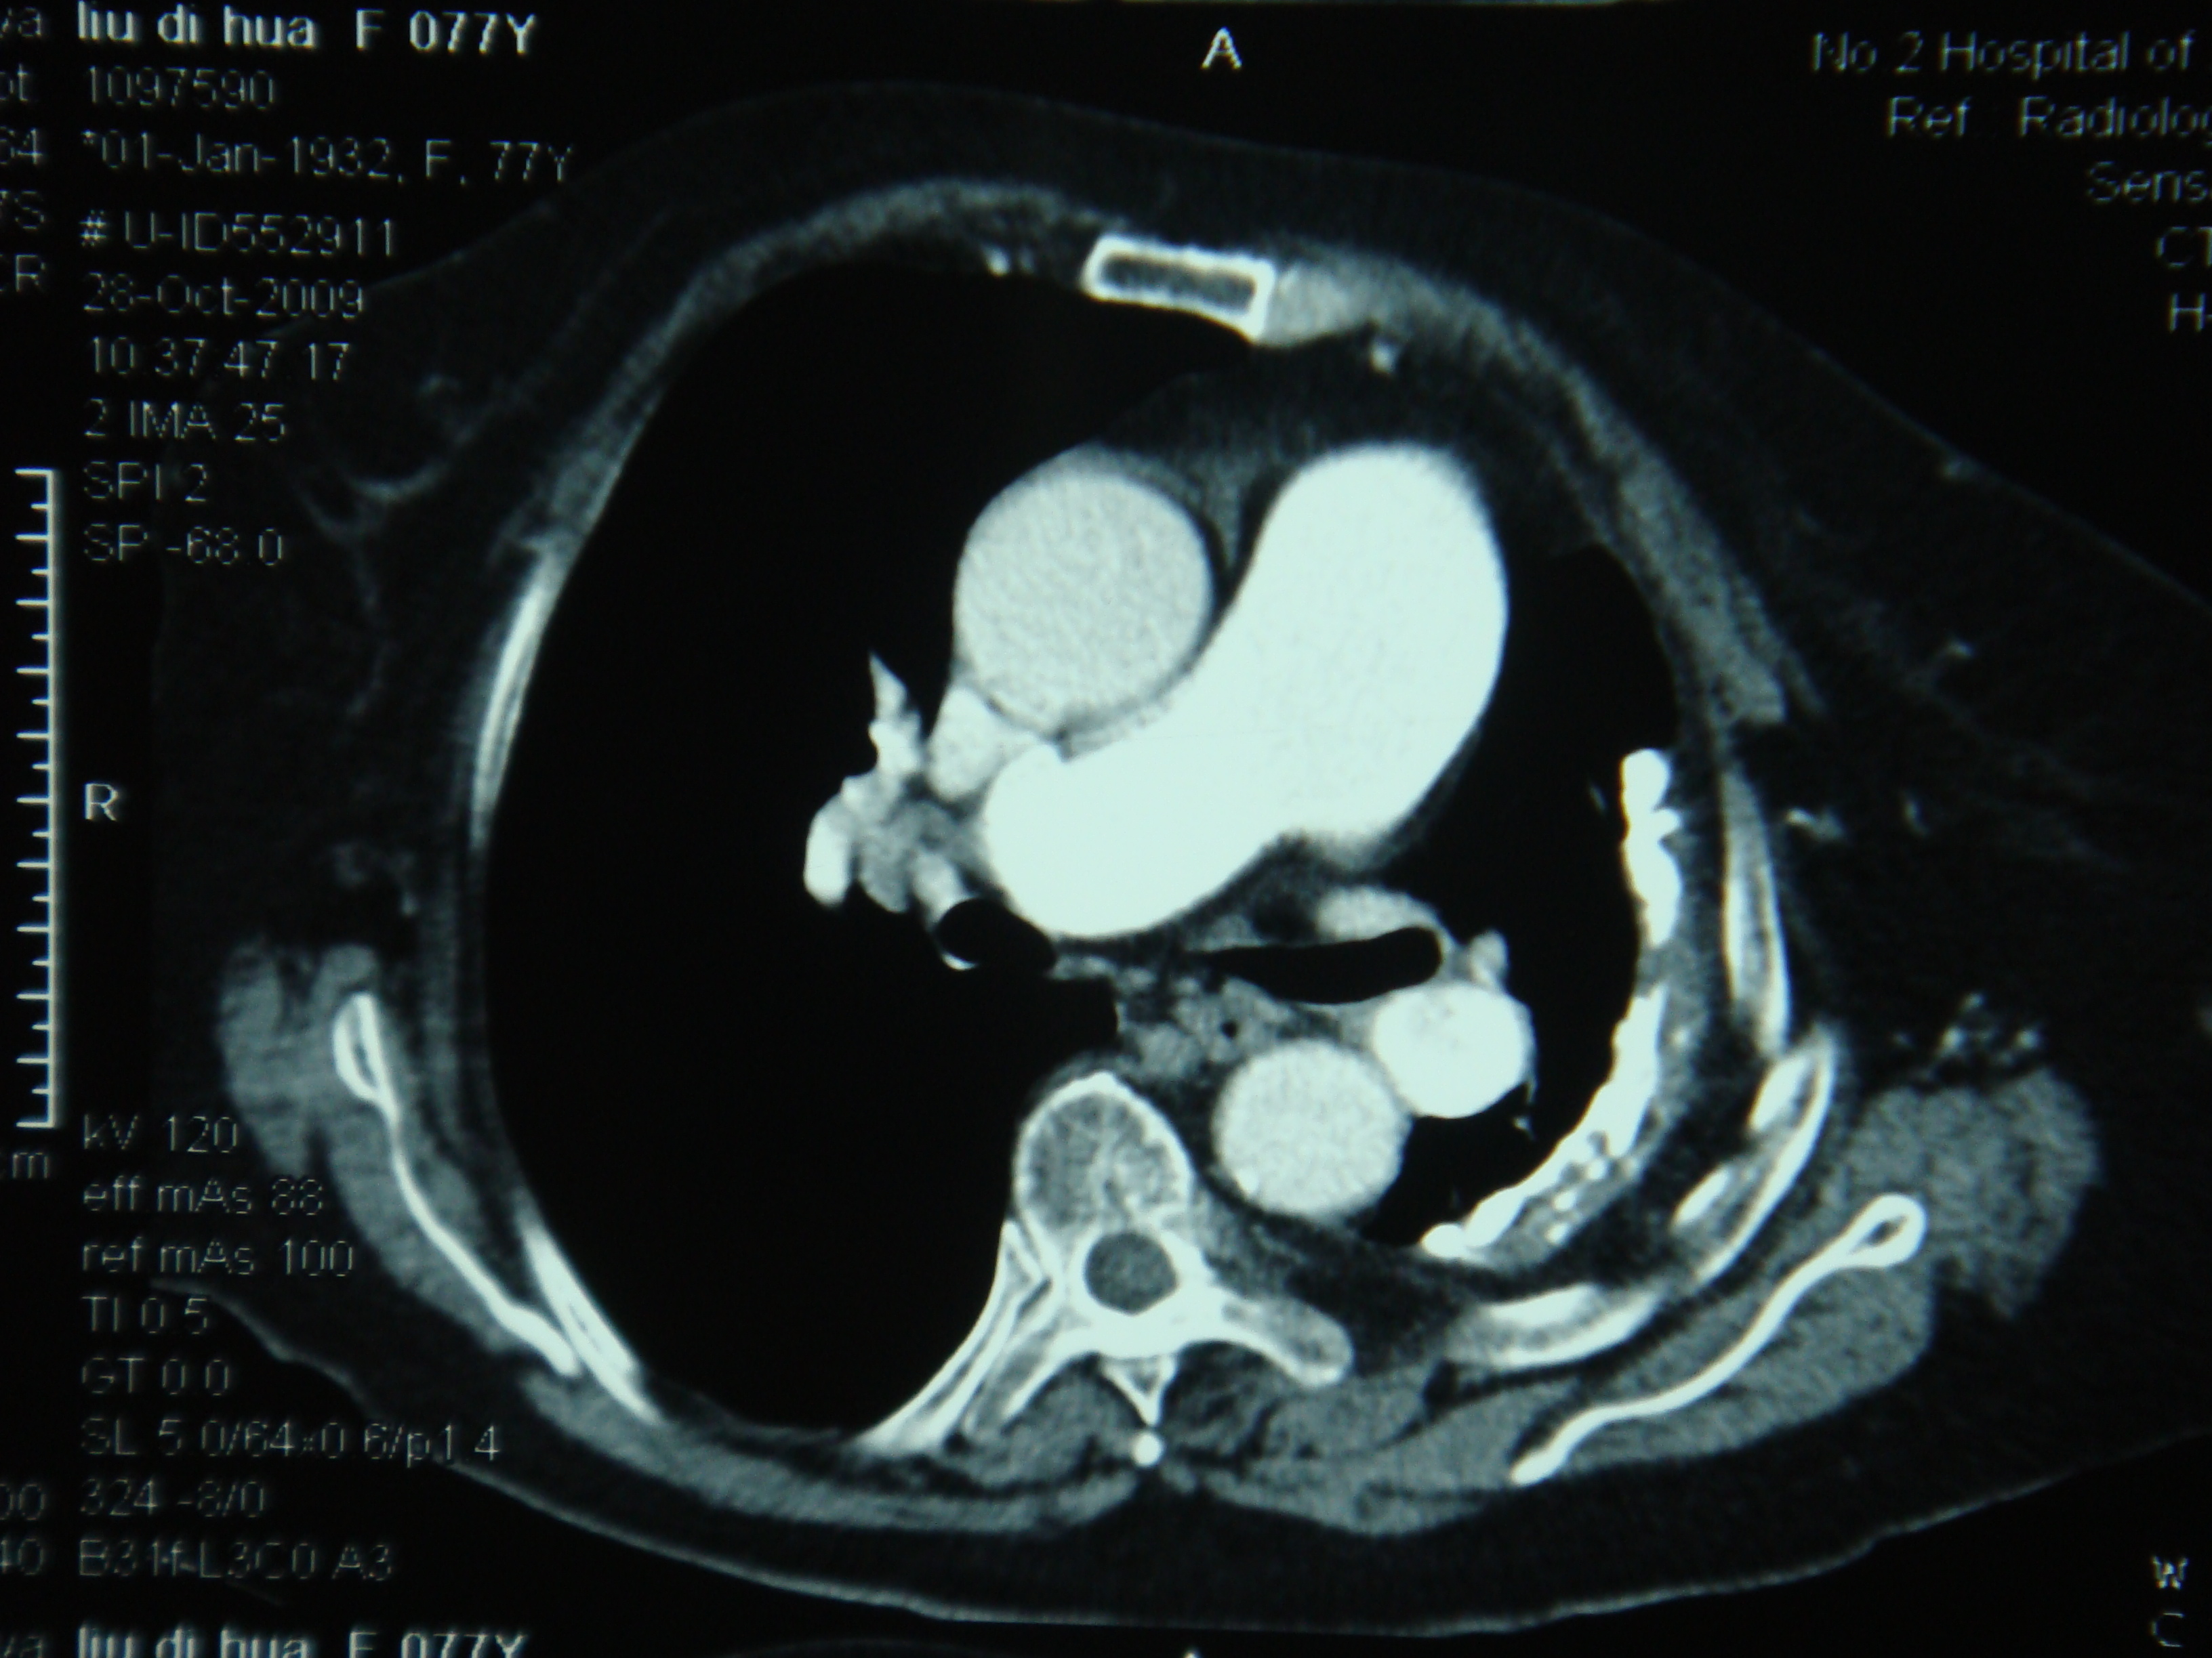

Slide 9
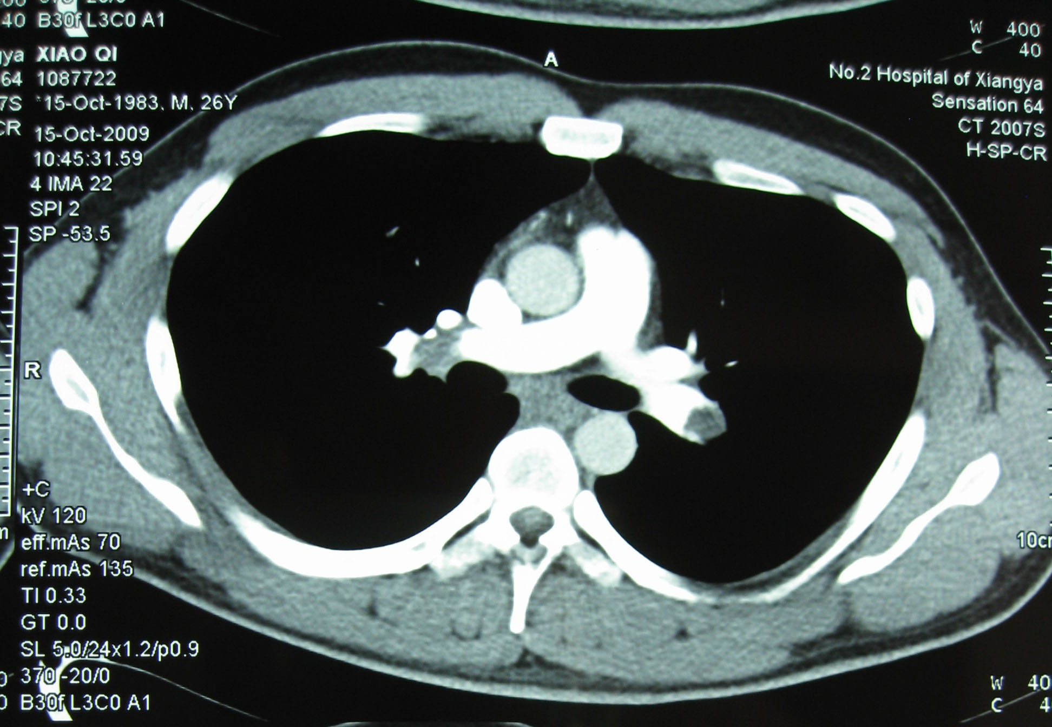

Slide 10
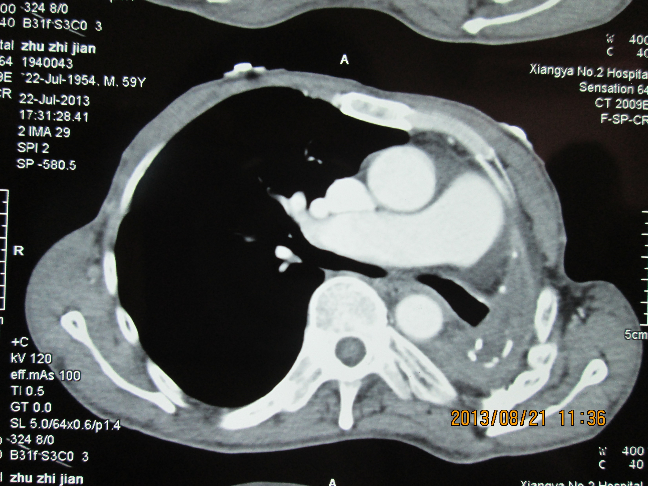
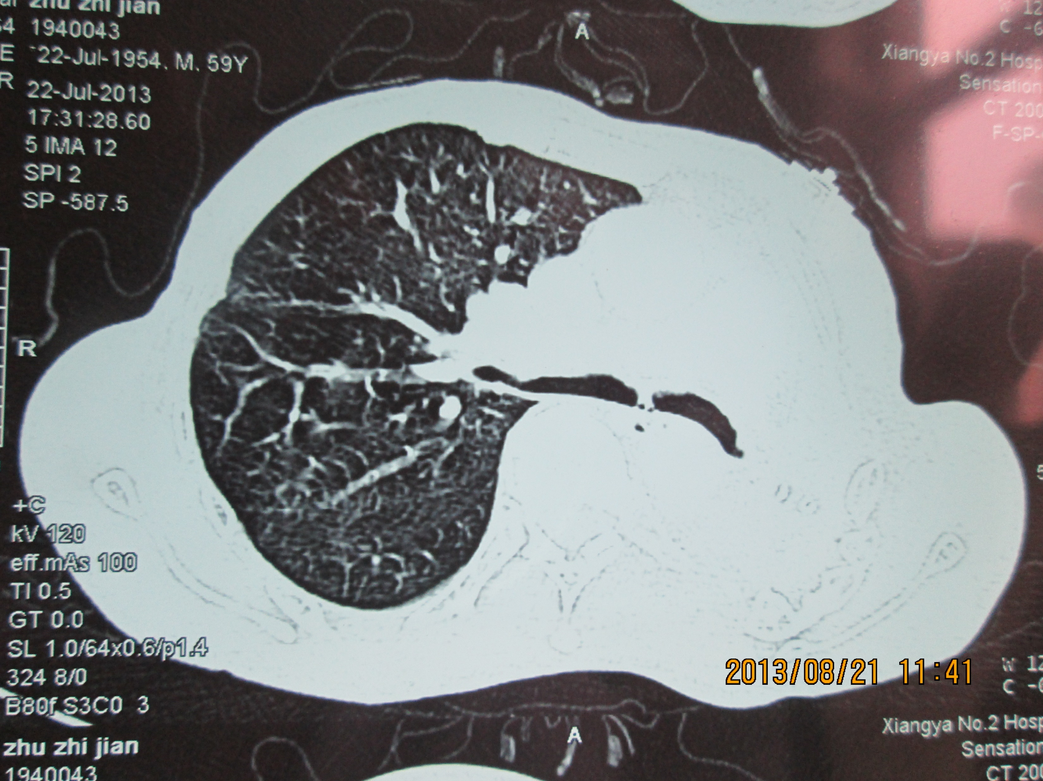

Slide 11
流行病学、病因
发病机制和病理
临床表现、检查
诊断和鉴别诊断
治疗、预后等

Slide 12
pathogenesis
右室肥厚、右室扩大、右心衰
肺动脉高压
肺血管阻力增加的功能性因素
肺血管阻力增加的解剖学因素
血容量增多
血液黏稠
度增加

Slide 13
一、肺动脉高压的形成（一）：
肺血管阻力增加的功能性因素
高碳酸血症
缺氧
呼吸性酸中毒
收缩血管的活性物质增多
Ca²⁺
血清H⁺增高
肺血管收缩，阻力增加
收缩血管的活性物质增多
白三烯、5-HT、TXA2等
肺动脉高压

Slide 14
肺动脉高压的形成（二）：
肺血管阻力增加的功能性因素
慢性炎症
肺泡内压增高
肺泡壁破裂
肺小动脉血管炎
肺泡毛细血管受压
肺泡毛细血管床减损
肺小动脉血管炎
血管管腔狭窄、闭塞
反复肺微小动脉栓塞
白三烯、5-HT、TXA2
肺血管重塑
肺血管阻力增加
肺动脉高压

Slide 15
肺动脉高压的形成（三）：
血容量增多和血液粘滞度增高
慢性炎症
慢性缺氧
继发性RBC增多
醛固酮增多
肾小动脉收缩
肺小动脉血管炎
水钠潴留
血容量增加
血液粘滞度增高
肺动脉高压

Slide 16
二、心脏病变和心力衰竭
1、 肺循环阻力增加 肺动脉高压
右心室肥厚
早期 进展
右心室代偿
舒张期末压正常
右心室失代偿、排血量下降
残留血量增加，舒张末压增高
右心室扩大、右心衰竭

Slide 17
心脏病变和心力衰竭
  肺动脉压力增高
  代偿：右心室肥厚
  失代偿：右心室扩大，右心衰

Slide 18
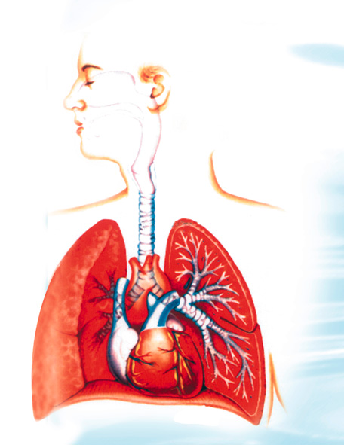
三、其他重要器官损害
缺氧和二氧化碳潴留引起脑、肝、肾、胃肠、内分泌系统、血液系统等多脏器功能损害。

Slide 19
流行病学、病因
发病机制和病理
临床表现、检查
诊断和鉴别诊断
治疗、预后等

Slide 20
Clinic features
原有肺、胸疾病各种症状和体征
肺心功能代偿、失代偿期表现
其他器官损害征象

Slide 21
Clinic features
一、肺心功代偿期（包括缓解期）
（一）症状
  慢性咳嗽、咳痰、气促；
  活动后心悸、呼吸困难、乏力和劳动耐力下降。
  感染时上述症状加重

Slide 22
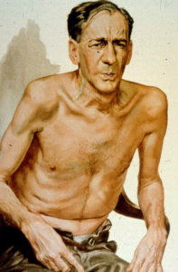
Clinic features
（二）体征
  1、肺气肿征；
  2、发绀；
  3、P2亢进，提示有肺动脉高压征；
  4、三尖瓣区SM、剑突下心脏搏动，提示右心室肥厚、扩大；
  5、颈静脉充盈；
  6、肝下界下移；
  7、营养不良表现。

Slide 23

Clinic features
二、肺、心功能失代偿期（包括急性加重期）
呼吸衰竭是失代偿期的主要表现

Slide 24
Clinic features
（一）呼吸衰竭
症状：呼吸困难加重，常有头痛、失眠、食欲下降，白天嗜睡，甚至出现表情淡漠、神志恍惚、谵妄等肺性脑病的表现。
体征：发绀，球结膜充血、水肿，严重时有视网膜血管扩张、视盘水肿等颅内压升高的表现。腱反射减弱或消失，出现病理反射。皮肤潮红、多汗。

Slide 25
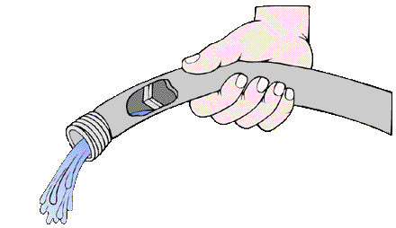
Clinic features
（二）心力衰竭
以右心衰竭为主，也可出现心律失常
1、症状
  气促、心悸
  食欲不振，腹胀、腹痛；
  恶心、呕吐；
  尿少、夜尿。

Slide 26
Clinic features
2、体征
  颈静脉充盈、怒张，肝颈回流征（+）；
  •肝肿大、压痛
    急性肝淤血：压痛明显、GPT升高、黄疸；
    慢性肝淤血：压痛及肝颈回流征不明显、黄疸、腹水、慢性肝功损害；
  水肿；
  胸水和腹水；
  胸骨左缘第3、4肋间舒张期奔马律（右心）、三尖瓣区SM、颈静脉收缩期搏动、肝脏扩张性搏动。

Slide 27
Clinic features
并发症
一、肺性脑病（pulmonary encephalopathy）
二、酸碱失衡及电解质紊乱（ acid-base and electrolyte disturbance）
三、心律失常 （arrhythmia）
四、休克（shock）
五、消化道出血（alimentary tract haemorrhage
六、弥漫性血管内凝血（DIC）

Slide 28
二、实验室和其他检查
X线胸片
心电图
超声检查
实验室检查

Slide 29
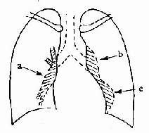
实验室和其他检查（一）---X-线检查
右下肺动脉干扩张，其横径≥15mm,横径与支气管横径比值≥1.07；或动态观察右下肺动脉干增宽>2mm
肺动脉段突出或其高度≥3mm
中心肺动脉扩张和外周分支纤细，“残根”征
圆锥部显著突出或其高度≥7mm
右心室增大征
♥具有一条即可诊断
右肺下动脉增宽(a),肺动脉段凸出(b),心尖上凸(c)

Slide 30
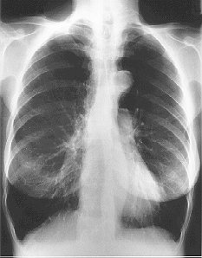
Laboratory test

Slide 31
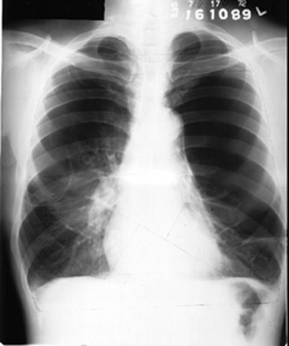
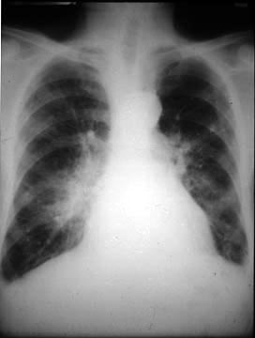

Slide 32
Laboratory test
二、心电图检查（阳性率60.1%~88.2%）
  1、额面平均电轴≥+90°；
  2、V1 R/S ≥1
  3、重度顺钟向转位(V5 R/S≤1)；
  4、RV₁+SV₅≥1.05mV;
  5、aVR R/S或R/Q ≥1
  6、V1-V3呈QS、Qr或qr（酷似心肌梗死，应注意鉴别）
  7、肺性P波
  ♥具有一条即可诊断

Slide 33
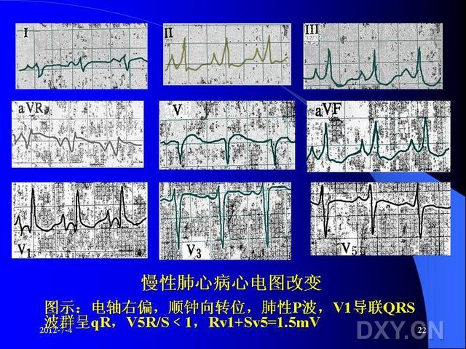
Laboratory test

Slide 34
Laboratory test
超声心动图检查（60.6%~87.0%）
  1、右心室流出道内径（≥30mm）；
  2、右心室内径（ ≥ 20mm）；
  3、右心室前壁厚度（≥5mm）；
  4、左、右心室内径的比值（ <2）；
  5、右肺动脉内径≥18mm或肺动脉干≥ 20mm ；
  6、右心室流出道/左心房内径>1.4；
  7、肺动脉瓣曲线出现肺动脉高压征象者（a波低平或＜2mm，或有收缩中期关闭征等）。

Slide 35
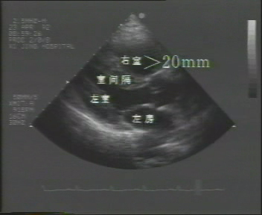
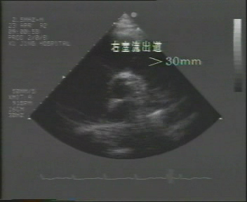
超声心动图
右室内径≥20mm 右室流出道≥30mm

Slide 36

Laboratory test
血气分析：
低氧或合并高碳酸血症
呼衰

Slide 37
Laboratory test
血液检查：
红细胞和血红蛋白升高
全血粘滞度和血浆粘滞度增高
感染时白细胞、中性粒增高
肝肾功能
电解质

Slide 38
Laboratory test
其他检查：
肺功能
痰细菌学检查

Slide 39
流行病学、病因
发病机制和病理
临床表现、检查
诊断和鉴别诊断
治疗、预后等

Slide 40

Diagnosis
既往病史
肺动脉高压、右心室增大或右心功能不全的症状和体征
心电图
X-线胸片
超声心动图

Slide 41
Differential diagnosis
冠心病：
病史：心绞痛、心肌梗死史或ECG表现、可能有左心衰、原发性高血压、高脂血症、糖尿病等
检查：体格检查、X线、ECG、超声心动图示左心室肥厚
肺心病合并冠心病，多见于老年人

Slide 42
Differential diagnosis
风湿性心脏病：
三尖瓣疾患：风湿性关节炎和心肌炎病史，其他瓣膜如二尖瓣主动脉瓣常有病变
X-线、ECG、超声心动图有特殊表现

Slide 43
Differential diagnosis
原发性心肌病：
全心扩大，无慢性呼吸道疾病史，无肺动脉高压的X线表现等。

Slide 44
流行病学、病因
发病机制和病理
临床表现、检查
诊断和鉴别诊断
治疗、预后等

Slide 45

Treatment----肺心功能失代偿期
1.控制感染：参考痰培养及药敏，痰涂片，患感染的地点
2.控制呼吸衰竭：氧疗，通畅呼吸道，增加通气量，纠正缺氧和二氧化碳潴留，必要时无创正压通气或有创机械通气

Slide 46
Treatment
3.控制心力衰竭：利尿在先，强心在后，适当应用血管活性药
强心
利尿
扩血管

Slide 47
Treatment
（1）利尿剂：原则上选用作用温和的利尿剂，联合保钾尿药，小剂量、短疗程使用。氢氯噻嗪25mg qd~tid，联用螺内酯20-40mg qd-bid，必要时使用速尿。
注意副作用：低钾低氯性碱中毒，痰液粘稠不易排出，血液浓缩。

Slide 48
Treatment
（2）正性肌力药：耐受性差。“两快一小”，1/2或2/3的量，且作用快、排泄快。
应用指针：
感染已控制、呼吸功能已改善、用利尿药后有反复水肿的心衰患者；
以右心衰为主要表现而无明显感染的患者；
合并室上性快速心律失常，如室上速、房颤（心率>100次/分）者；
合并急性左心衰者。

Slide 49
Treatment
（3）血管扩张药
  减轻心脏前、后负荷，降低心肌耗氧量，增加心肌收缩力，对部分顽固性心力衰竭有一定效果。
  •在扩张肺动脉同时，也扩张体动脉，易造成体循环下降，反射性使心率增快，氧分压下降、二氧化碳分压上升等副作用，限制了其应用。
  钙通道阻滞剂、川芎嗪、NO有一定降低肺动脉压的作用。

Slide 50
Treatment
4.防治并发症
（1）肺性脑病：
（2）酸碱失衡及电解质紊乱：
呼酸：通畅气道，纠正缺氧和二氧化碳储留
呼酸合并代酸：补碱
呼酸合并代碱：根据情况
（3）心律失常：房早和阵发性室上速

Slide 51
Treatment
（4）休克
（5）消化道出血
（6）DIC
（7）深静脉血栓形成：肝素和低分子肝素抗凝

Slide 52
Treatment
加强护理：制定详尽的护理计划并正确有效地实施。包括气道管理等。

Slide 53
Treatment ---肺心功能代偿期
中西医结合
增强免疫功能、去除诱因、减少或避免急性加重的发生
加强康复锻炼和营养
必要时家庭氧疗和无创呼吸机治疗
改善生活质量

Slide 54
预防
戒烟
积极防治原发病的诱发因素
加强卫生宣教
改善大气污染

Slide 55
预后
病死率10-15%。
积极治疗可延长寿命，改善生活质量
反复急性发作，预后不良
有并发症者，死亡率高

Slide 56
Thank You !

